Slide 1
Maaseudun yritystuet 2023-2027
Johanna Rinnekari, yritysasiantuntija
MKN Yrityspalvelut, ProAgria Itä-Suomi
ProYritys Nyt -hanke

Slide 2

Maaseudun yritysrahoitus
Yritystukea haetaan ELY-keskukselta tai paikalliselta Leader-toimintaryhmältä.
Maaseudun yritystoimintaa tuetaan EU:n maaseuturahastosta Manner-Suomen maaseudun kehittämisohjelman kautta.
Ennen maaseudun yritystukihakemuksen jättämistä on suositeltavaa olla yhteydessä ELY-keskuksen tai Leader-ryhmän rahoitusasiantuntijoihin.
Maaseudun yritystukia haetaan maaseutuviraston sähköisessä Hyrrä-palvelussa

Slide 3
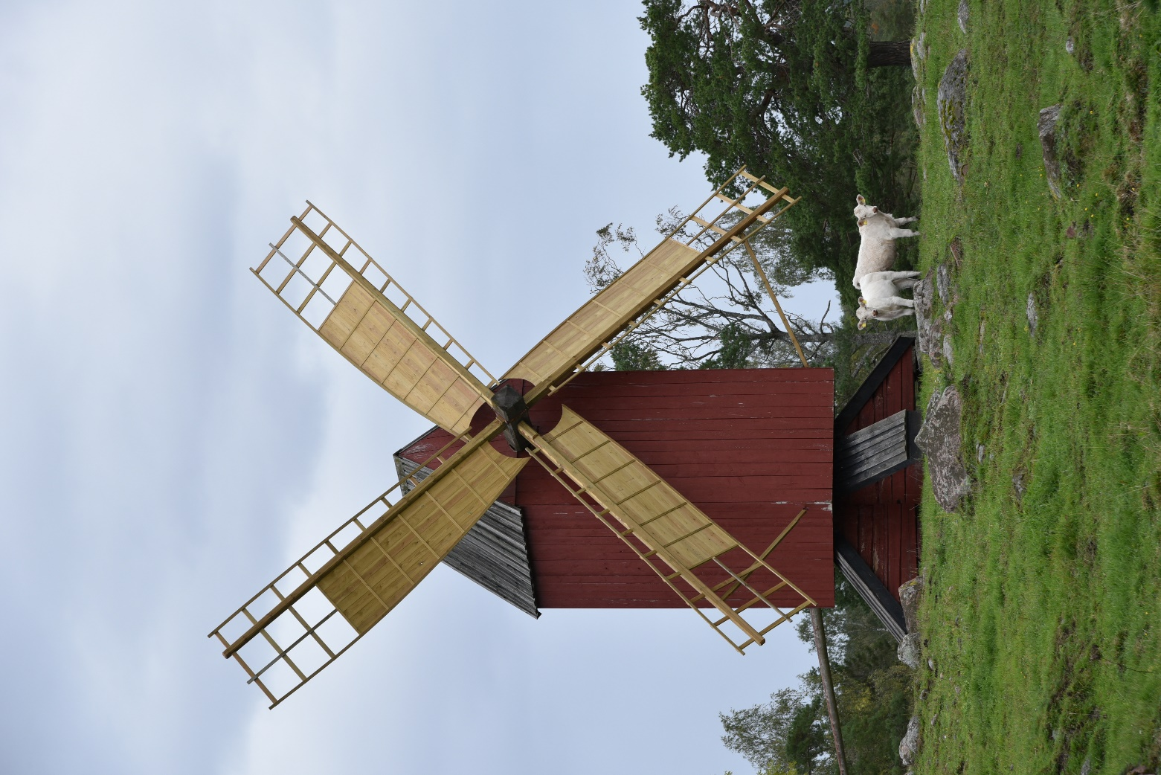
Investointituki
Investointitukea voit saada 30–40 prosenttia investoinnin hyväksytyistä kustannuksista. Leader-ryhmät rahoittavat 5 000–100 000 euron investointeja ja ELY-keskukset 10 000–1,5 miljoonan euron investointeja. Poikkeus: maataloustuotteita jalostavat yritykset voivat saada tukea korkeintaan 2 milj. euron investointeihin.
Investoinnilla tulee olla olennaista merkitystä yrityksen perustamiselle, kasvulle tai kehittymiselle.
Investoinnin tulee olla käytössä vähintään kolme vuotta eikä sitä saa tuona aikana myydä.
Investoinnin toteuttamista ei saa aloittaa ennen kuin hakemus on tullut vireille.
Voi käyttää esimerkiksi tuotantotilojen hankkimiseen tai rakentamiseen, koneiden ja muun käyttöomaisuuden hankintaan, aineettomiin investointeihin, kuten ohjelmistojen, patenttien ja valmistusoikeuksien hankintaan.

Slide 4
Mikroyritysten energiainvestoinnit
Voit saada Leader-ryhmän kautta tukea investointeihin, joiden avulla lisäät uusiutuvan energian osuutta yrityksesi omaan käyttöön tarvittavasta energiasta.
Voit hankkia tuella esimerkiksi lämpöpumppuja, aurinkopaneeleja tai parantaa yrityksen energiatehokkuutta esimerkiksi säätöjärjestelmien avulla.
Investointitukea voi saada: yrittäjä yksityisenä elinkeinonharjoittajana, maatila, osakeyhtiö, avoin yhtiö, kommandiittiyhtiö tai osuuskunta
Voit saada investointitukea 30 prosenttia investoinnin hyväksyttävistä kustannuksista.

Slide 5

Maatilan yritystuet
Jos sinulla on maatila, voit saada maaseudun yritystukea:
maatalouden ulkopuolisen yritystoiminnan käynnistämiseen ja kehittämiseen
maatalouden ulkopuoliseen yritystoimintaan liittyviin investointeihin
maatilasi toiminnan uudistamiseen liittyviin kokeiluihin.
https://www.ruokavirasto.fi/tuet/maaseudun-yrittajyys/maaseudun-yritystuet/maatilan-yritystuet/

Slide 6
Mihin tukea voi käyttää?
Maatalouden kokeilutukea: uusien tuotantomenetelmien kokeiluun, uusien tuotteiden kokeiluun, uusien markkinointikanavien testaamiseen. Ensimmäistä kertaa kokeiltavaan maataloustoimintaan tai olemassa olevan maataloustoiminnan monipuolistamiseen. Toimitilojen, koneiden ja laitteiden vuokriin, aineisiin ja tarvikkeisiin, käyttömaksuihin, matkoihin sekä asiantuntija/ostopalveluihin.
Käynnistystukea: markkinointisuunnitelman laadintaan, nettisivujen ym markkinointimateriaalin suunnitteluun, liiketoimintasuunnitelman laadintaan, tuotannon suunnitteluun, investointien suunnitteluun.
Kehittämistukea: liiketoimintaan valmentavan neuvonnan ostamiseen, tuotekehityshankkeisiin, tuotannon pilotointiin, markkinointisuunnitelman laatimiseen, koemarkkinointiin, kansainvälistymisselvitykseen, investoinnin toteutettavuustutkimukseen, muuhun asiantuntija-apuun.

Slide 7
Tuen määrä
Maatalouden kokeilutukea voi saada 2 500, 5 000 tai 7 500 euroa. Haetaan paikallisesta Leader-ryhmästä.
Käynnistystukea maatalouden ulkopuolisen yritystoiminnan aloittamiseen voi saada 5 000 tai 10 000 euroa. Haetaan ELY-keskuksesta.
Tuet on 100 % julkista. Tuki maksetaan jälkikäteen.
Kehittämistukea voit saada 50 prosenttia hankkimasi asiantuntijapalvelun kustannuksista. Kustannukset voivat olla korkeintaan 100 000 euroa, investoinnin toteutettavuustutkimuksessa korkeintaan 50 000 euroa. Haetaan ELY-keskuksesta.

Slide 8
Leader kehittämistuki yrityksille
Leader kehittämistukea voi saada 3000 euroa. 100 % julkista. Maksetaan kertakorvauksena jälkikäteen.
Ulkopuolisiin asiantuntijapalveluihin, aineisiin ja tarvikkeisiin sekä matkakuluihin ja vuokriin
Vain vakiintuneeseen yritystoimintaan, y-tunnus oltava
Enintään kolme kertaa ohjelmakauden aikana samalle hakijalle
Edellytyksenä uuden saamiselle että entinen tuki on käytetty

Slide 9
Aloittavan yrittäjän tuet
Jos olet aloittamassa yritystoimintaa tai suunnittelet yrityksen perustamista, voit saada käynnistystukea:
yritystoiminnan kokeiluun
käynnistystuen tai investointituen hakemisen valmisteluun
osa-aikaisen tai päätoimisen yritystoiminnan käynnistämiseen
olemassa olevan yrityksen ostamisen suunnitteluun.
https://www.ruokavirasto.fi/tuet/maaseudun-yrittajyys/maaseudun-yritystuet/aloittavan-yrittajan-tuet/

Slide 10
Tuen määrä
Voit saada tukea:
yritystoiminnan suunnitteluun 1 000 euroa, kokeiluun 2 500 euroa
tukien hakemisen valmisteluun 2 000 euroa
osa-aikaisen yrityksen käynnistämiseen 5 000 euroa
päätoimisen yrityksen käynnistämiseen 7 500 euroa
yrityksen ostamisen suunnitteluun 2 500 tai 5 000 euroa.
Tuki on 100 % julkista. Tuki maksetaan jälkikäteen.

Slide 11
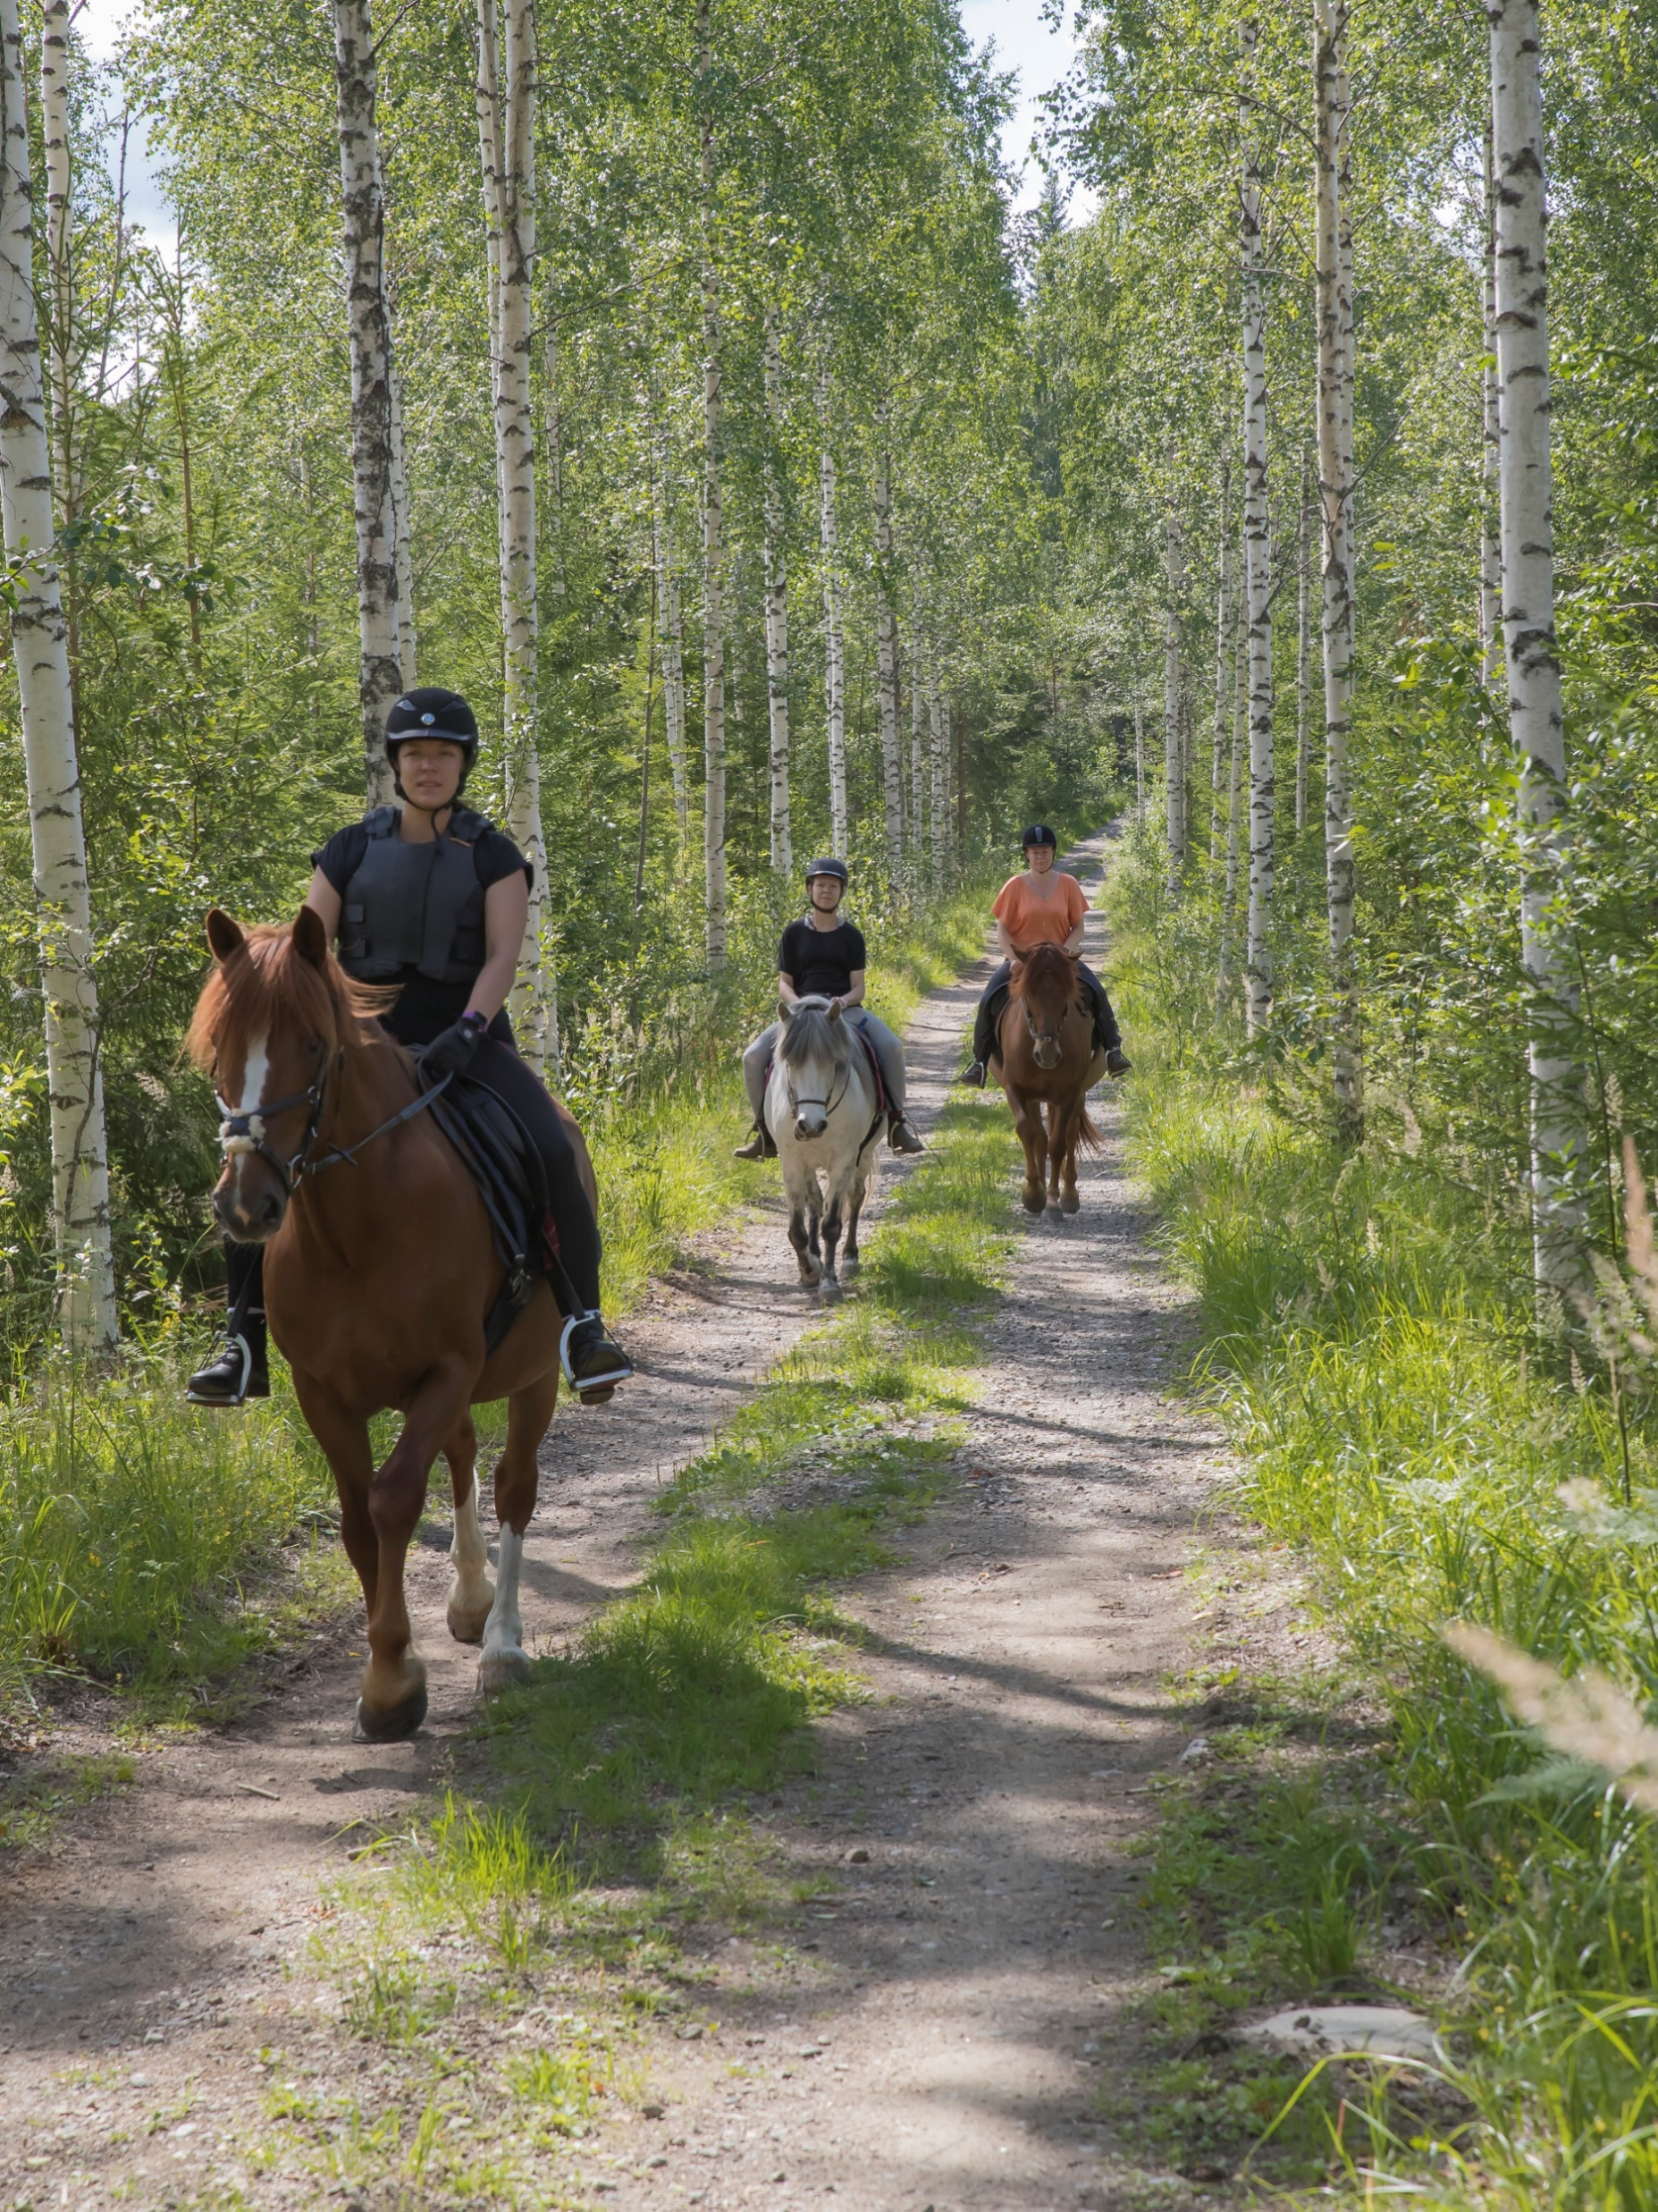
Mihin tukea voi käyttää?
Käynnistystuki on tarkoitettu ensisijaisesti
ulkopuolisten asiantuntijapalveluiden hankkimiseen sekä rajatusti tila- ja laitevuokriin yrityksen käynnistysajalle ja pienhankintoihin (1200 € yksittäinen, enintään 3 600 €/vuodessa, Verohallinto, tuloverolaki)
Käynnistystuella voit hankkia asiantuntija-apua esimerkiksi
liiketoiminta- ja markkinointisuunnitelman laadintaan
markkinoiden kartoitukseen, koemarkkinointiin
nettisivujen ja muun markkinointimateriaalin suunnitteluun
tuotannon suunnitteluun, tuotekehitykseen, pakkaussuunniteluun
investointien suunnitteluun.

Slide 12
Päätökset tehdään valintajaksoittain
16.10.–15.1.
16.1.–15.3.
16.3.–15.5.
16.5.–15.8.
16.8.–15.10.
Leader-ryhmillä on omat valintajaksonsa. Jos haet tukea Leader-ryhmästä, kysy valintajaksoista omasta Leader-ryhmästäsi.

Slide 13
Yritysryhmän kehittämishanke
Tavoitteena voi olla esimerkiksi tuotannollisen yhteistyön kehittäminen, markkinointi- ja myyntiyhteistyön kehittäminen tai tuoteperheen suunnittelu.
3-10 osallistujayritystä
Tuki on de minimis -tukea
Yrityskohtaisia sekä yritysten yhteisiä kehittämistoimenpiteitä
Tukea voi saada korkeintaan 75 % hyväksyttävistä kustannuksista.
Tukea yritysryhmähankkeeseen voi saada neuvontajärjestö, kehittämisyhtiö tai muu vastaava julkisoikeudellinen tai yksityisoikeudellinen yhteisö.

Slide 14
Viljelijäryhmät
Yhteistyöhankkeessa ryhmä viljelijöitä kehittää toimintaansa sekä yhteisillä kehittämistoimenpiteillä että tarvittaessa maatilakohtaisesti. Tavoitteena voi olla esimerkiksi työnteon ja tuotannollisen yhteistyön kehittäminen.
Pilottihankkeena voidaan tukea kokeiluja, joissa testataan tuotteen, palvelun tai menetelmän toteutuskelpoisuutta.
Tukea voi saada korkeintaan 75 % hyväksyttävistä kustannuksista.
Viljelijäryhmään voi kuulua 3-10 maatilaa tai maataloustuotteita jatkojalostavaa yritystä.

Slide 15
Valmisteluraha
Voit saada valmistelurahaa yritys- tai viljelijäryhmähankkeen tai tuottajaorganisaatiohankkeen valmisteluun.
Valmistelurahalla voit koota yhteen ja sitouttaa yhteistyöhankkeen hanketoimijat, valmistella varsinaista hanketta, tehdä hankesuunnitelman tai selvittää, onko valmisteltavalle hankkeelle onnistumisen edellytyksiä.
Voit saada valmistelurahaa 5 000 euroa. Tuki maksetaan yhdessä erässä vakioituna kertakorvauksena. 100 % julkista.

Slide 16

https://www.proagria.fi/hankkeet/proyritys-nyt

Slide 17
Kiitos!
Johanna Rinnekari, yritysasiantuntija
MKN Yrityspalvelut
p. 040 301 2441
johanna.rinnekari@proagria.fi
johanna.rinnekari@maajakotitalousnaiset.fi

